Slide 2

Capaian
Program BIRU
Program BIRU telah berada di:
13 provinsi, 936 kecamatan, dan 2.701 desa di Indonesia.
Sulawesi Tengah
Biogas Digesters
21
Kalimantan Tengah
Biogas Digesters
1
Sumatera Selatan
Biogas Digesters
7
Lampung
Biogas Digesters
601
Sulawesi Selatan
Biogas Digesters
2,767
Jawa Barat & Banten & DKI Jakarta
Biogas Digesters
1.698
Jawa Tengah & D.I. Yogyakarta
Biogas Digesters
3.971
Nusa Tenggara Timur (Sumba)
Biogas Digesters 1,124
Jawa Timur
Biogas Digesters
8.367
Bali
Biogas Digesters
1,329
Nusa Tenggara Barat
Biogas Digesters 5,297
Total Unit Biogas Terbangun | Penerima Manfaat Biogas | Mitra (CV, Koperasi, Credit Union) | Tukang Terlatih | Petani Terlatih
25.184 Unit | 119.266 orang | 47 mitra | 1.450 orang | 27.893 orang

Slide 3
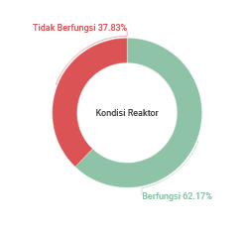
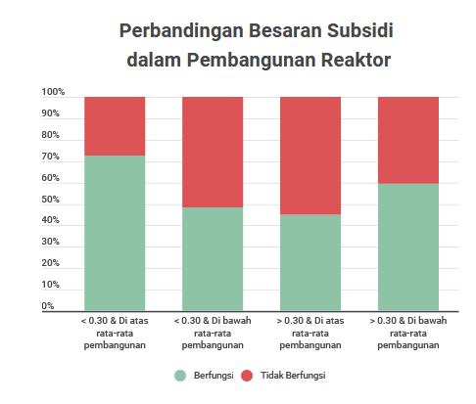
10 TAHUN PROGRAM BIOGAS RUMAH
Berdasarkan hasil pengecekan terhadap > 16.000 unit biodigester di 10 provinsi
Fixed-dome
DESA MANDIRI ENERGI
Sumber : Hasil laporan konsultan data analitik Program BIRU

Slide 4

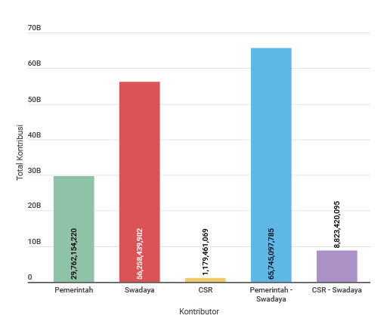
Skema Pembiayaan Program BIRU
YRE telah menjalankan pembiayaan campuran atau biasa disebut dengan blended finance yang melibatkan berbagai pihak untuk pembiayaan reaktor biogas.
Pembiayaan secara swadaya dapat berbentuk tunai dan/atau in kind dan/atau melalui pinjaman mikro dari koperasi.
Porsi pembiayaan swadaya terkait langsung dengan sense of ownership penguna dan sustainability program

Slide 5
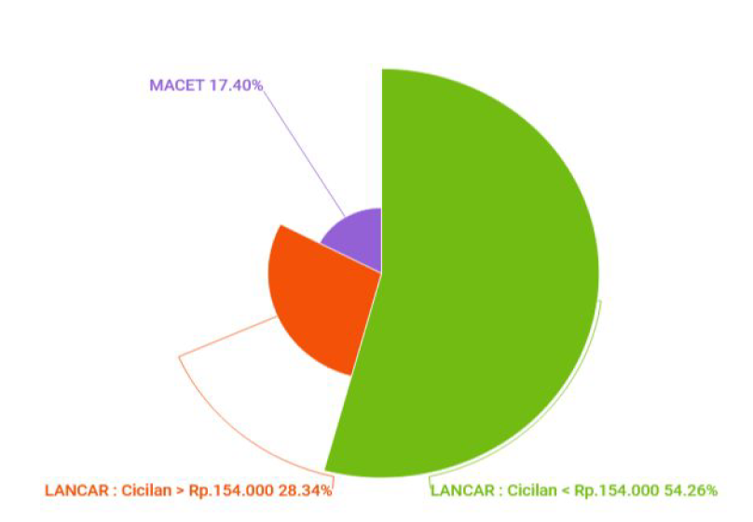
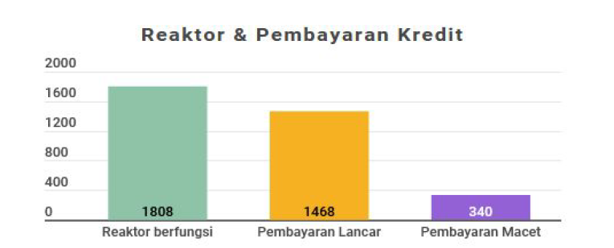
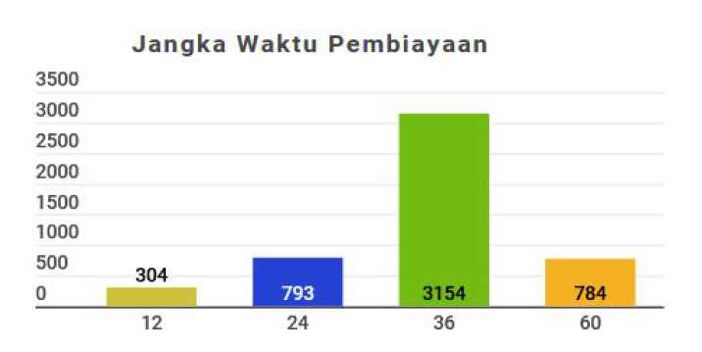
Data Kredit Biogas
Data dari 8 Koperasi di Jawa Timur dan Jawa Tengah

Slide 6
PROFIL PENERIMA MANFAAT PROGRAM BIRU
Pedagang besar/eceran & Rumah makan
Kelapa
Kayu Bakar
Hortikultura
Peternakan
Fixed-dome
DESA MANDIRI ENERGI
PENGHASILAN
UTAMA
Pertanian
Padi
LPG 3 Kg
Sumber: Hasil laporan konsultan data analitik Program BIRU

Slide 7


Find our activities:
Yayasan Rumah Energi
Jl. Pejaten Barat No.30A, Ps. Minggu,
Jakarta Selatan, DKI Jakarta 12550
Tel. +62-21 782 1086 / 782 1090
Fax. +62-21 780 4443
E-mail. info@rumahenergi.org
www.rumahenergi.org
www.rumahenergi.org

